Slide 1

项目介绍
Project Description
项目名称：上课啦
林鑫（XD_Sean）
G03小组 : 李俊（LIJUN199809）
胡锦波（hujinbo0520）
指导老师：杨枨

Slide 2

目录
1 项目简介及概述 2 可行性分析 3 Gantt图 4 WBS结构 5 小组分工及参考资料
G03

Slide 3
Program Introduction
项目简介及概述
G03

Slide 4

项目简介
项目简介：
这是一款应用于安卓系统的APP，该APP可在下一次上课前一段时间通过手机弹窗和铃声来提醒用户下一节课的课程信息，包括上课地点、上课时间、需要带的教材及任课老师等；APP还可自行添加作业信息和考试时间，并用铃声提醒用户在指定时间完成作业；对于铃声提醒功能，用户可自行设定手机铃声。
G03

Slide 5


LOGO
小组LOGO
项目LOGO
G03

Slide 6
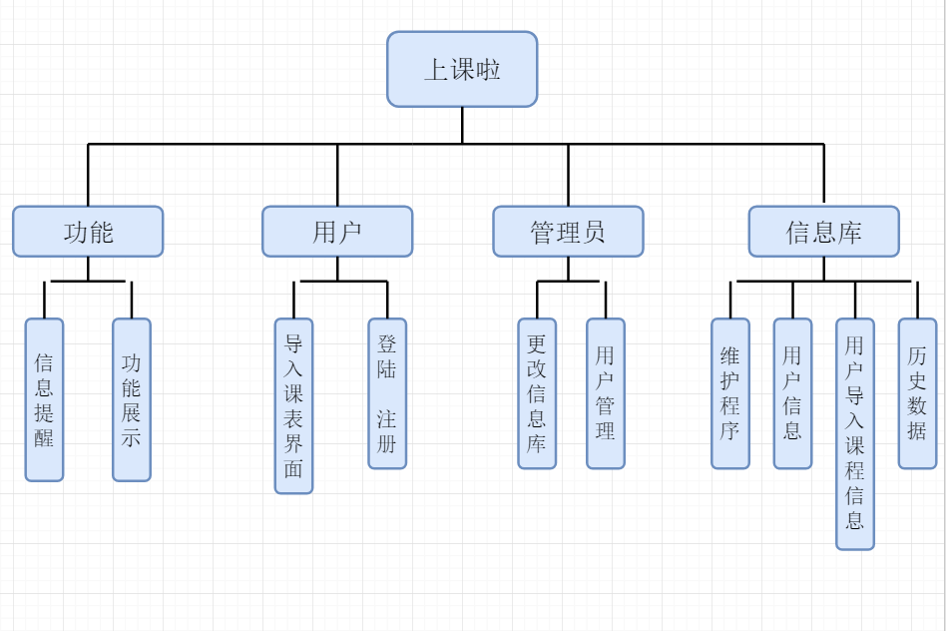
程序模块示意图
G03

Slide 7
Feasibility Analysis
可行性分析
G03

Slide 8
引言
编写目的：为了让老师和同学们了解本组项目的可行性，以及对本组项目可行性有正确的认识，我们进行了项目的可行性分析。
背景：开发项目名称--上课啦
项目的任务提出者、开发者、用户及实现该软件的单位-- 任务提出者：李俊
开发者：林鑫、李俊、胡锦波
用户：在校大学生
实现--本软件使用java开发,使用Axure RP进行UI制作， MySQL建立数据库。
G03

Slide 9
可行性研究的前提
要求：建议开发软件的基本要求--
上课准备时间的减少
妥当的考试复习计划
必要的学习监督帮助
用户交互界面优化
小组分工明确，开发效率提高
期末答辩前完成
G03

Slide 10
目标：建议系统的主要开发目标--
所需费用的减少
处理速度的提高
管理信息服务的改进
用户交互界面的美化
人员工作效率的提高
条件、假定和限制：
建议开发软件运行的最短寿命：通过不断发布新版本尽可能延长其使用寿命
经费来源和使用限制：经费由组员承担，尽可能使用低费用的服务
法律和政策方面的限制：安卓开发平台对个人开发者的限制
建议开发软件投入使用的最迟时间：6月中旬
可行性研究的前提
G03

Slide 11
可行性研究的前提
决定可行性的主要因素：
经费的来源和限制
组员的相应编程能力
组员的合作能力
G03

Slide 12
工作负荷：一周10小时的工作量
费用开支：本项目使用的软件均可免费下载使用；
相关专业书籍本项目均考虑使用网上电子版及校图书馆内图书；
参与项目开发工作人员的工资（按2017年移动互联网行业平均工资时薪计算）
人员：学习安卓开发和界面设计的相关知识
开发环境：
操作系统：Windows 10，Linux
开发软件：My Sql，android Studio
办公软件：Microsoft Office 2016，Microsoft project 2010
界面设计：Axure RP
负载测试：Load Runner
对现有系统的分析
G03

Slide 13
对系统的简要描述：软件将分为以下四大模块：功能模块，用户模块，管理员模块，信息库模块。功能模块包括课程信息提醒，作业提醒，考试信息提醒，软件的核心模块，实现了闹钟和课程表的结合。用户模块和管理员模块对信息拥有不同的权限。 信息库模块更新和存放各种数据。（模块图->P6）
功能模块
学习模块是软件的核心模块，它会呈现给用户相关的学习信息。它可以分为三个部分：
1）课程信息
本软件的主要功能之一就是接下来课程信息的弹窗提醒，主页上则是陈列了今天的课程信息。
2）作业信息
在用户录入了作业信息后，在主页上会陈列相关的作业信息。
技术可行性分析
G03

Slide 14
技术可行性分析
3）考试信息
在用户录入了考试信息后，在主页上会陈列相关的考试信息。
b） 用户模块
软件会根据用户的信息匹配信息库中的数据，并展示相应的页面。用户模块包括以下两个部分：
1）登录、注册
软件会请求账号登录，若第一次登录会要求注册一个账号，添加相关学习信息。
2）导入课表界面
G03

Slide 15
c）管理员模块
管理员模块是软件的后台管理人员，他可以更改数据库，并进行用户管理，维护程序等功能。管理员模块包括以下三个部分：
1）用户管理
管理员可以查询已注册用户的信息，以及更改用户的各项属性。
2）更改信息库
d）信息库模块
信息库模块是程序的另一个核心模块。它的功能是储存管理员和用户所要用到的数据，该模块可以被分为三个部分：
1）用户信息 2）课程信息 3）历史数据
技术可行性分析
G03

Slide 16
采用建议系统可能带来的影响：
对设备的影响--需要使用安卓端移动设备
对用户的影响--需要用户注册账户
对开发环境的影响--大多数的开发工作都在安卓开发软件上进行
对经费支出的影响--需要在相关技术人员上有一定支出
技术可行性评价：分析可得，本项目主要与安卓开发有关,实现四个模块：功能模块，用户模块，管理员模块，信息库模块 以及UI设计。本组成员只有开发简易图书管理系统的技术储备，但本项目目标功能简单，数据不繁杂。结论：在学习AXURE RP的使用和Android Studio的开发知识后可着手进行项目，在预期内可完成任务。
技术可行性分析
G03

Slide 17
经济可行性分析
支出：按照2017年IT移动互联网平均工资时薪169.1元模拟计算，平均17周，每人每周工作10小时。共计86190元。
（相关资料引自《这儿有一份2017年最新的IT行业薪资报告，来啊互相伤害啊！》）
收益：本项目仅作课程学习使用，暂不考虑收益
G03

Slide 18
社会因素与操作可行性分析
法律因素：软件由组员自主开发，不存在侵犯版权问题，且不会泄露用户的个人信息。
用户使用可行性：本软件的操作方式与一般软件相比，功能简单，操作方便，用户只需导入课程表和预定提醒时间则可顺利使用。
G03

Slide 19
风险评估及应对措施
需求风险：
a） 对项目产品缺少清晰的认识
应对措施：在开发过程中，小组开会不断讨论深化对产品的认识。
b） 不断变化需求
应对措施：需求变更需要经过小组提出，并且各成员认可，需求变更应该是定期的，且做好详细的记录。
相关性风险：
a） 外部环境的相关性风险
应对措施：找特殊客户（杨老师）不断交流，保证项目的健康发展
G03

Slide 20
管理风险：
a） 计划和任务定义不够充分
应对措施：每周的小组工作时间，进一步细分任务。
b） 对实际项目状态不了解
应对措施：由小组在每周接受组员各自的工作报告，并进行分析。
技术风险：
a） 缺乏对方法、工具和技术理解不够
应对措施：通过网络和校图书馆，学习相关知识。
设定应急计划：
设定计划B，如果项目开发所化时间和难度超过预期，则按照计划，每个成员需增加工作时间并且向组长提出项目应急会议。
风险评估及应对措施
G03

Slide 21
限定条件
时间：
从时间上来看，这个项目可能会大大增加我们的课余作业时间，如到了考试周可能会没办法按照计划所定时间进行。
人员：
目前小组只有三名成员，虽然在分工上没有什么问题，但是每个人的工作量还是挺大的，特别是在学习开发的过程中。
经济：
经济上目前没有大问题，因为所用的软件均免费，只有购买的书籍开销。但本项目赞不考虑收益。
G03

Slide 22
结论
结论：根据可行性分析报告，我们可以得出如下结论：
在组员分工明确后，进行相应知识的学习，对本项目可以进行开发。
G03

Slide 23
Project Schedule And Gannt Chart
项目时间表及Gannt图
G03

Slide 24
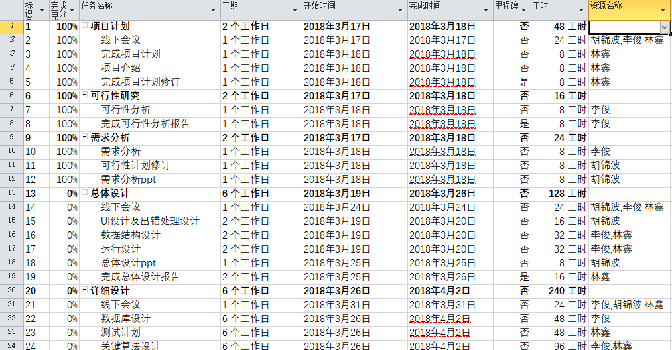
项目时间表
G03

Slide 25
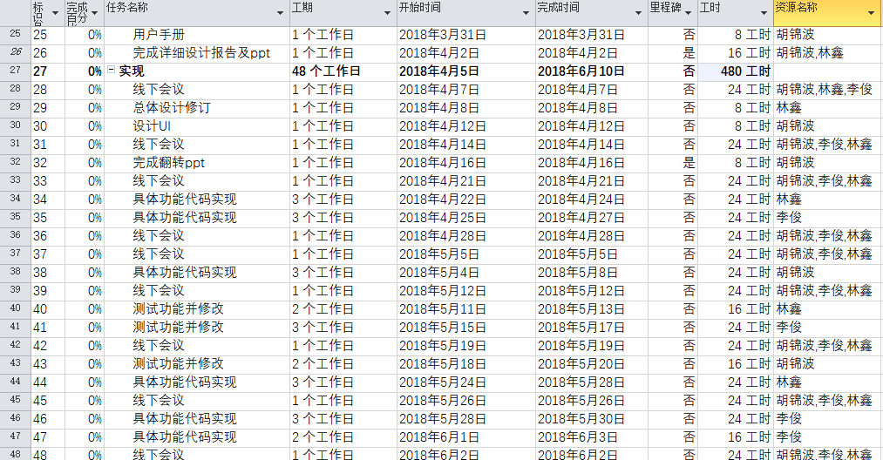
项目时间表
G03

Slide 26
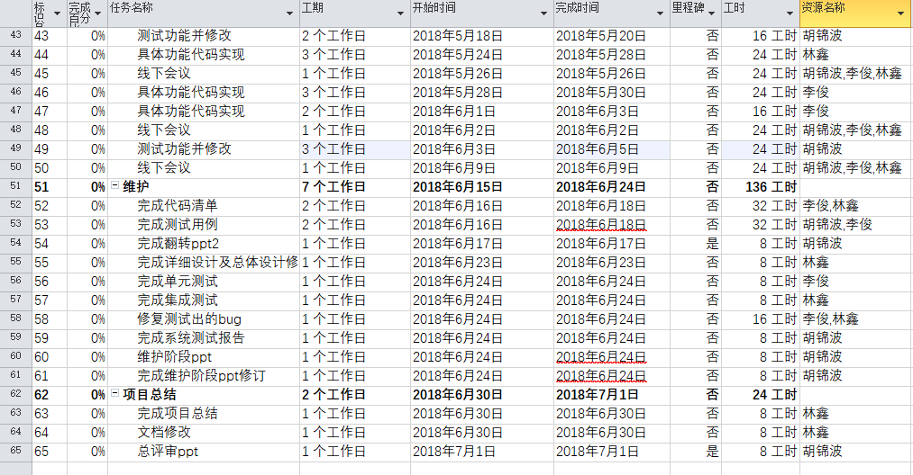
项目时间表
G03

Slide 27
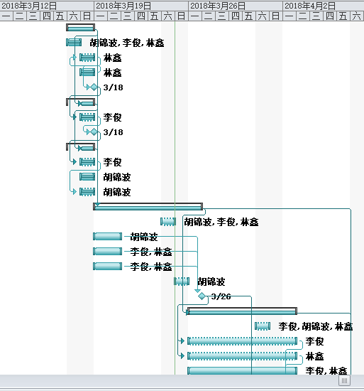
Gannt图
G03

Slide 28
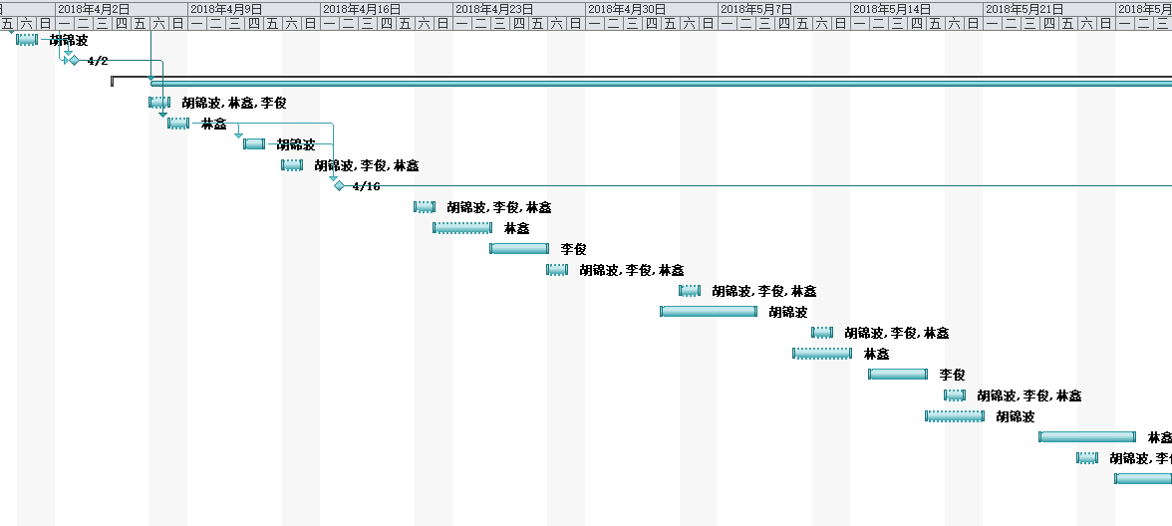
Gannt图
G03

Slide 29
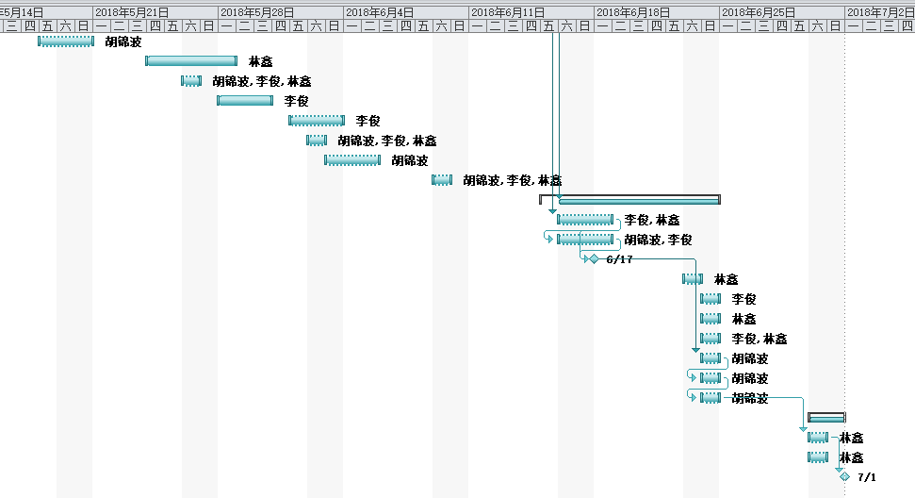
Gannt图
G03

Slide 30
Work Breakdown Structure
WBS结构
G03

Slide 31
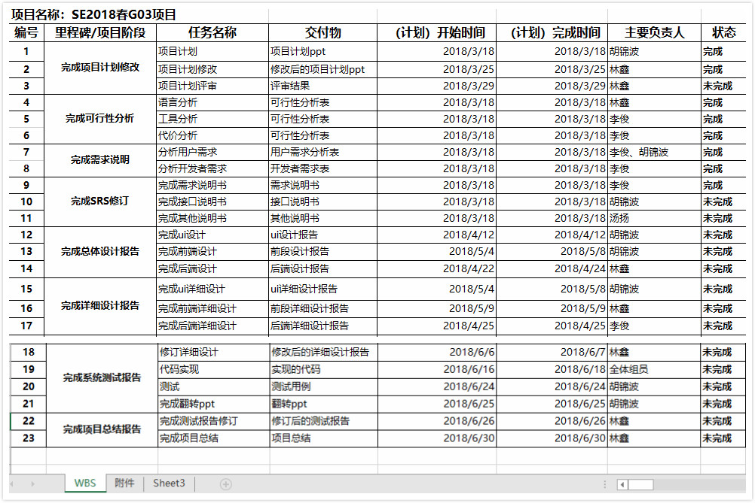
WBS
G03

Slide 32
Labor And Data
小组分工及参考资料
G03

Slide 33
小组分工
林鑫
李俊
胡锦波
负责项目计划书
Gannt图制作
Android Studio
的学习
负责需求分析及可行性分析编写
数据库的学习
负责PPT制作
WBS图绘制
UI的学习
G03

Slide 34
小组评价
林鑫
李俊
胡锦波
4.4/5.0分
4.2/5.0分
4.3/5.0分
评价标准：组长根据对这个项目所需做的工作完成度、各个成员的态度及做事效率、还有参与会议讨论时的发言建议等进行评价。
G03

Slide 35
《软件工程导论》 清华大学出版社 作者：张海藩等
国际书码号：ISBN 978-7-302-33098-1 出版时间：2013.8
《MySQL数据库管理与开发实践教程》 清华大学出版社 作者：程朝斌 张水波
国际书码号：ISBN 978-7-302-41863-4 出版时间：2012.10
《Android编程权威指南》 人民邮电出版社 作者：Bill Phillips Brian Hardy等
国际书码号：ISBN 978-7-115-34643-8 出版时间：2012.10
《数据结构（C语言版）》 清华大学出版社 作者：严蔚敏 吴伟民
国际书码号：ISBN 978-7-302-14751-0 出版时间：2007
参考资料
G03

Slide 36
参考资料
《这儿有一份2017年最新的IT行业薪资报告，来啊互相伤害啊！》
来源于：http://www.sohu.com/a/197270969_795979
作者：中星 浏览时间：2018.3.30
《软件项目管理之风险评估》
来源于：https://wenku.baidu.com/view/c2afdf0a011ca300a7c39005.html
作者：光环国际 浏览时间：2018.3.30
G03

Slide 37
THANKS
For
Watch

